Slide 1
PRÉSENTATION
Vitrier⋅ère (CFC)

Slide 2
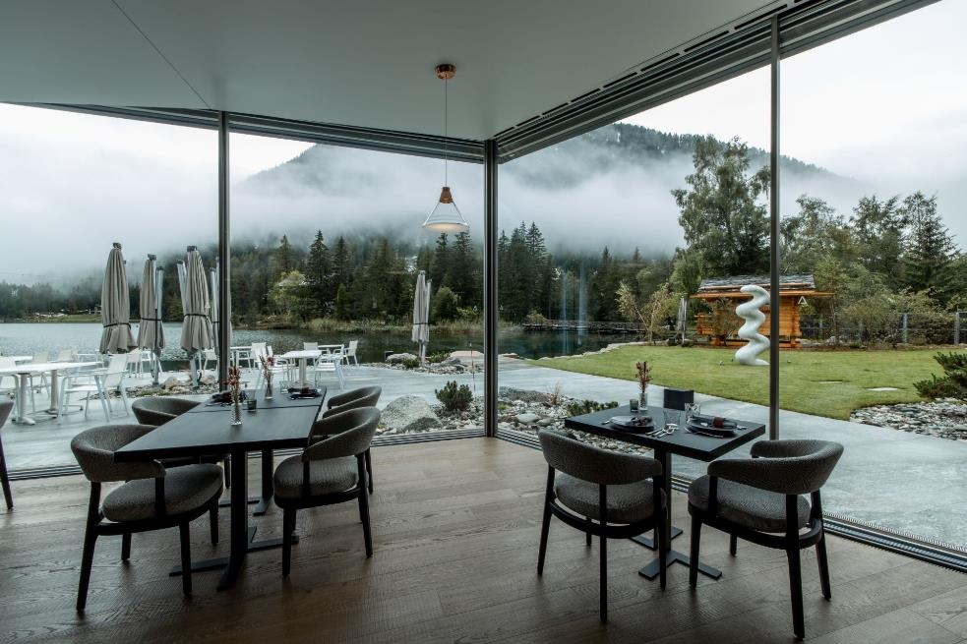
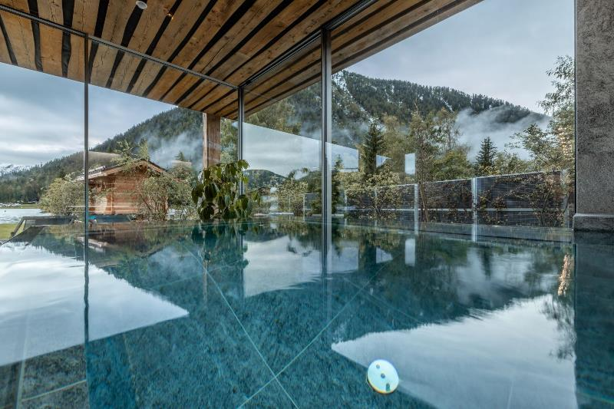
Être vitrier⋅ère, c’est participer à la construction…
… d’hôtels modernes
Au Club Alpin, à Champex-Lac
Notes:
Images 1 et 2 : Au Club Alpin

Slide 3
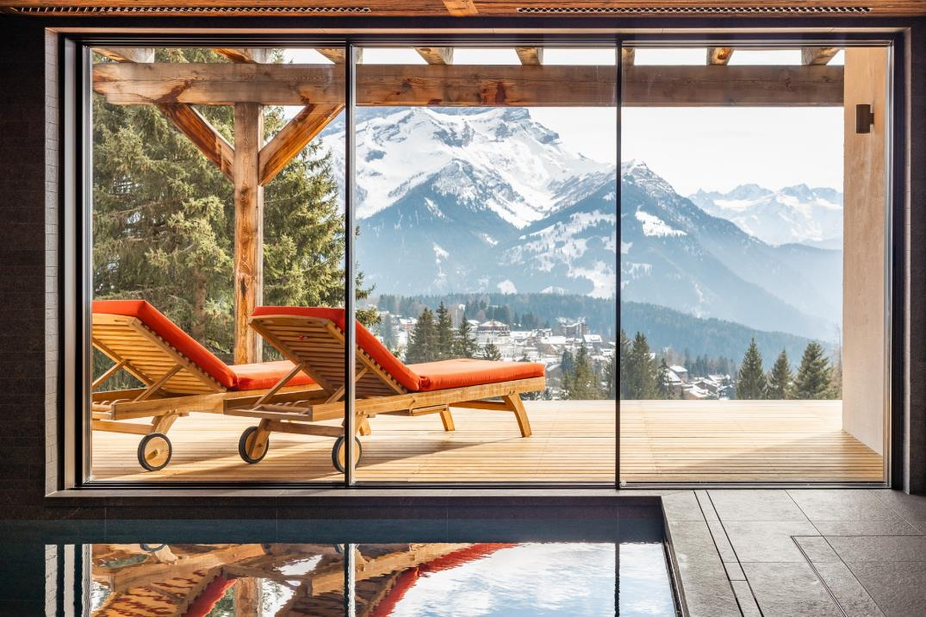
... de chalets
Chalet «Les Capulettes» à Villars-sur-Ollon
Notes:
Image 3 : Chalet Les Capulettes

Slide 4
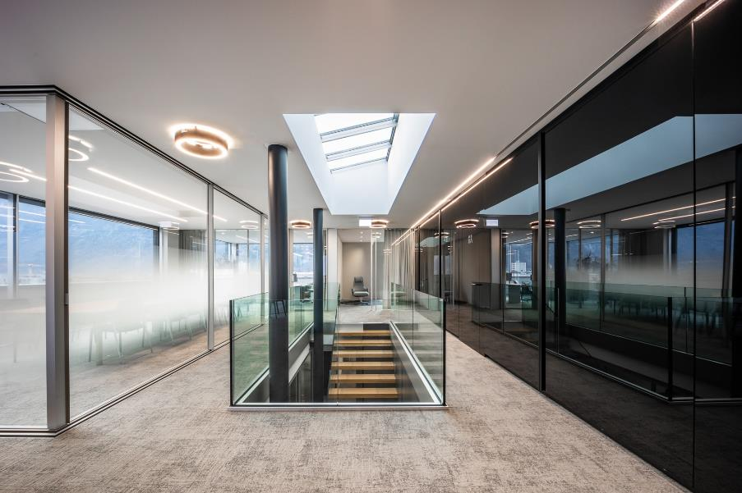
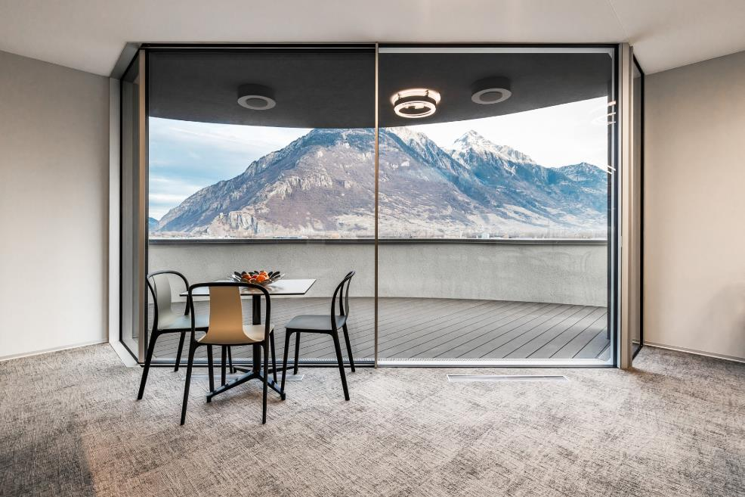
... de bureaux
Les bureaux de Finaversum, à Martigny
Notes:
Images 4 et 5 : Les bureaux de Finaversum

Slide 5
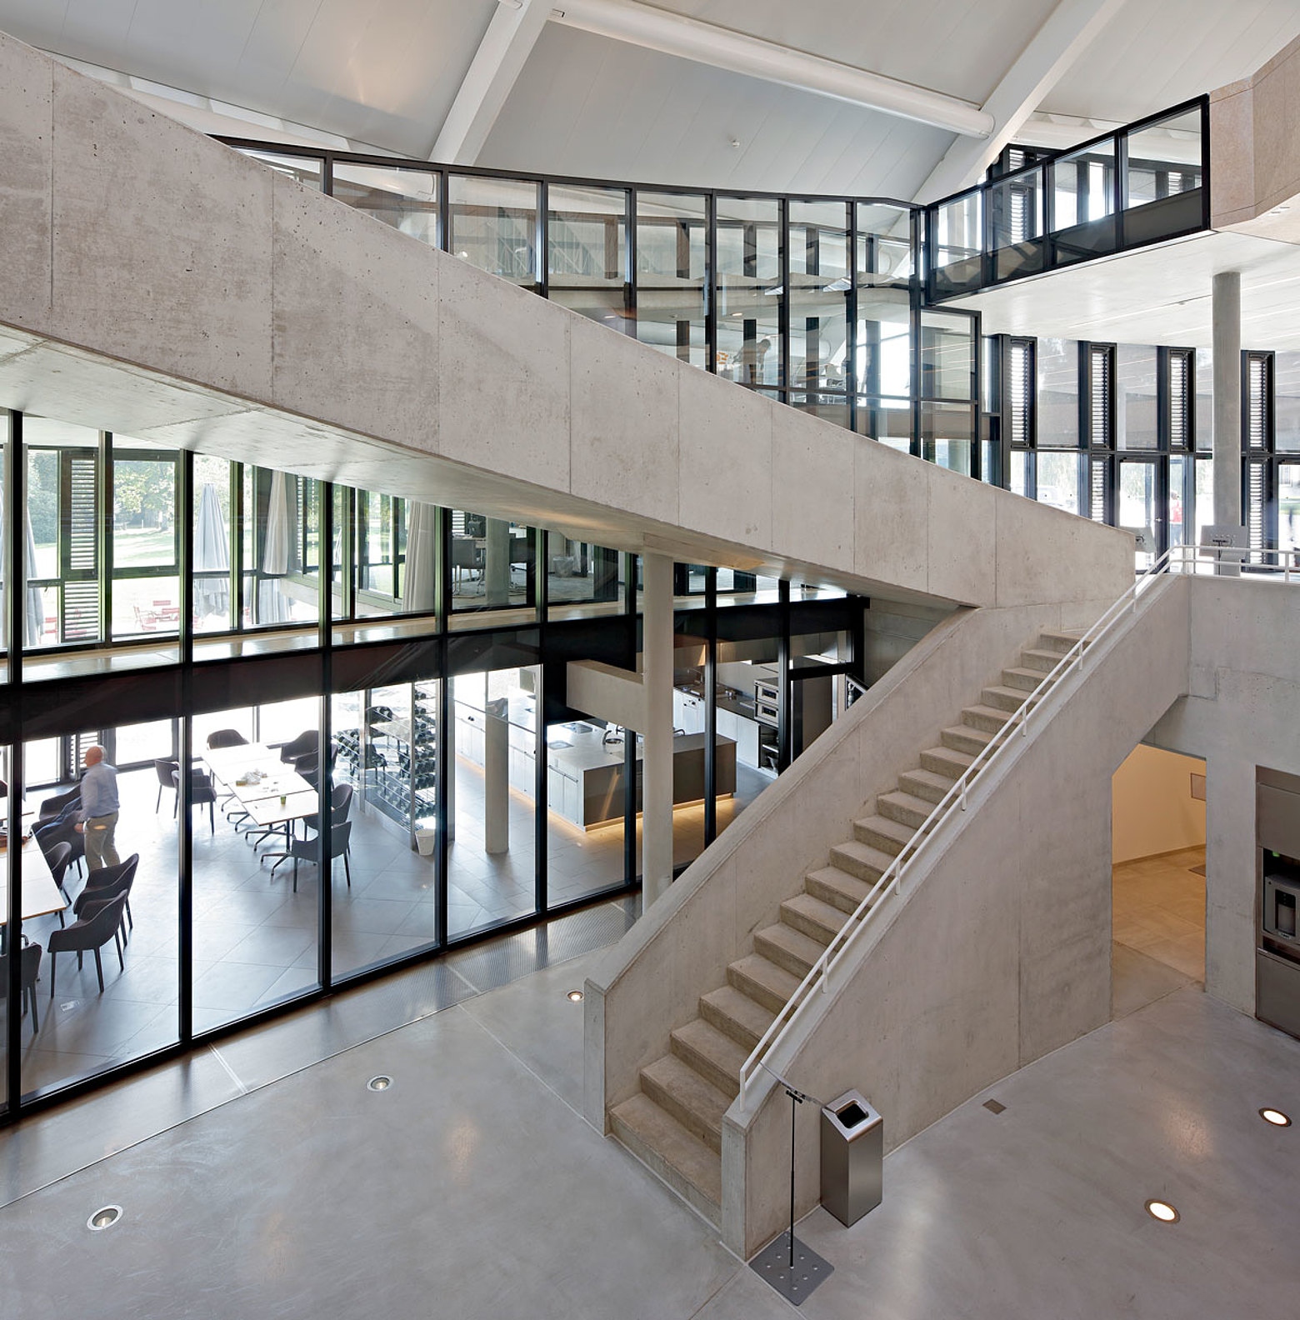
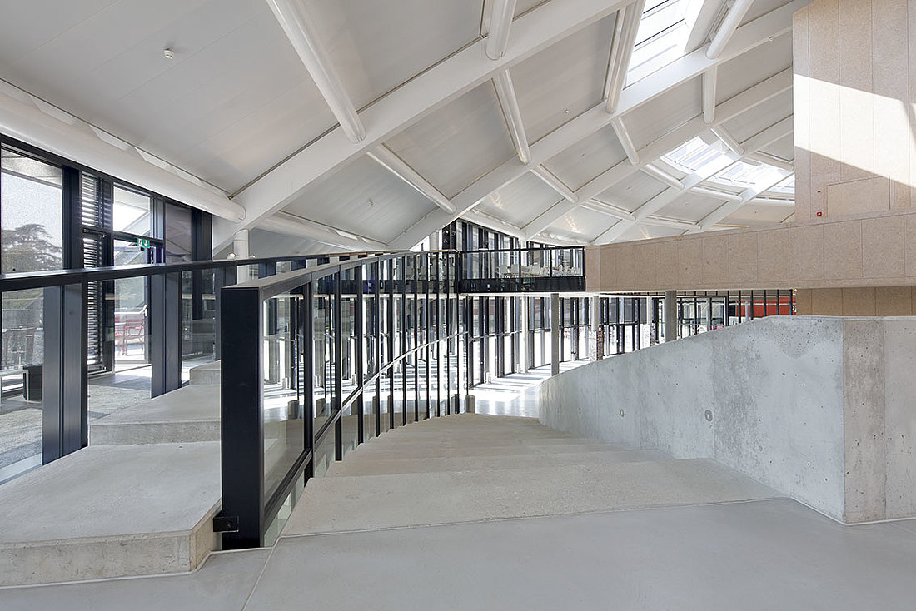
... de projets innovants et dynamiques...
Carnal Hall Rosey, un centre artistique et culturel, à Rolle
Notes:
Images 6 et 7 : Carnal Hall Rosey, à Rolle

Slide 6
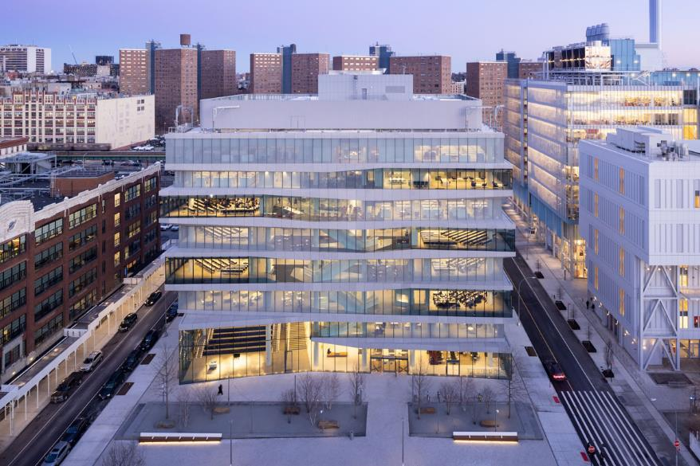
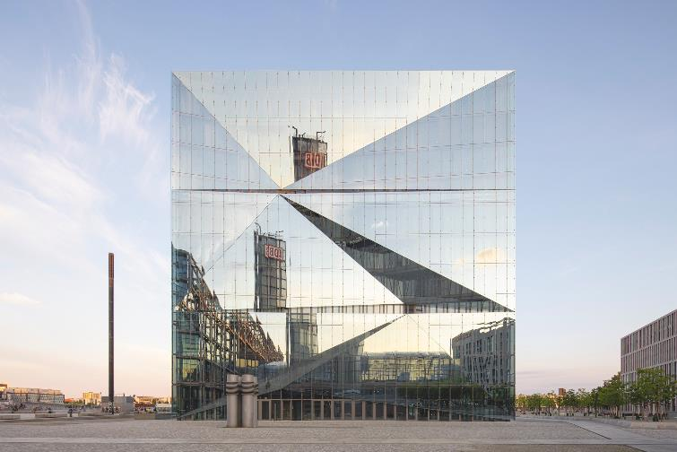
… Et de bâtiments partout dans le monde
Une école de commerce, à New York
Le Cube en verre, à Berlin
Notes:
Image 8 : Le Cube en verre
Image 9 : Une école de commerce à NY

Slide 7
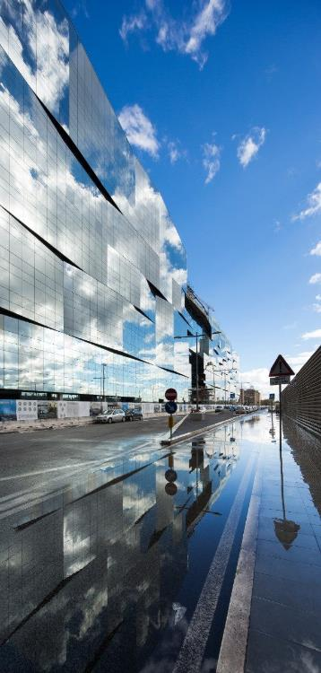
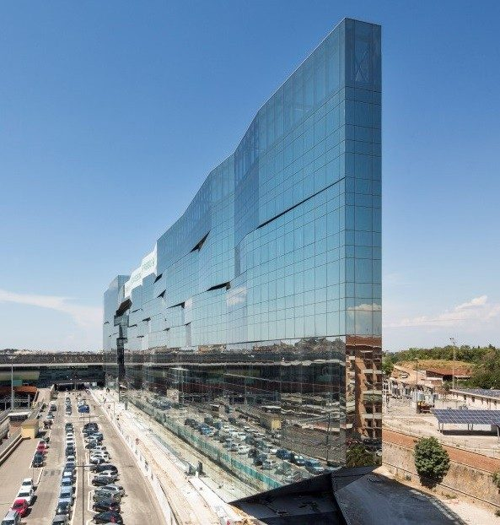
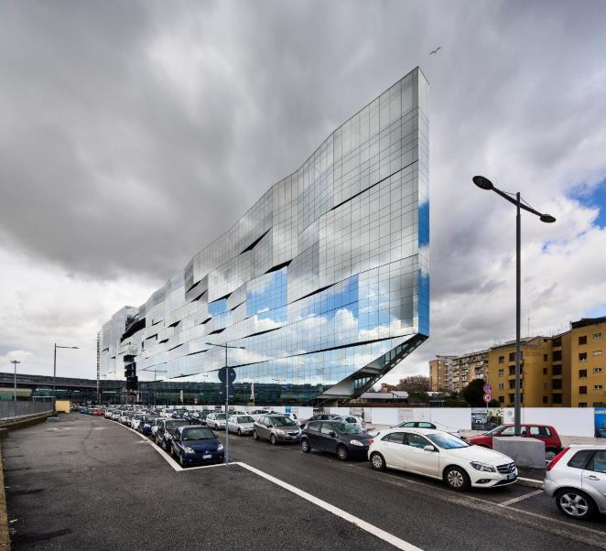
Le siège de la BNL-BNP Paribas à Rome
Notes:
Images 10-11-12 : BNL-BNP Paribas : Groupe bancaire

Slide 8
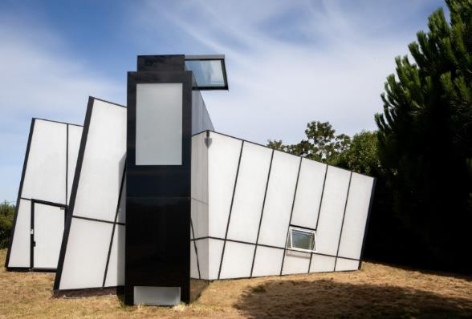
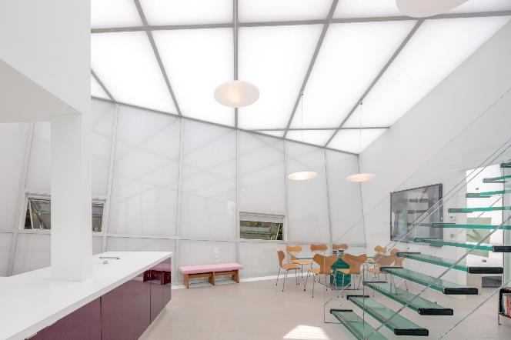
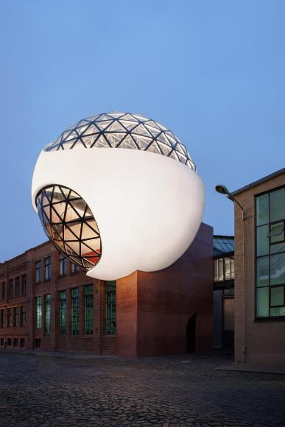
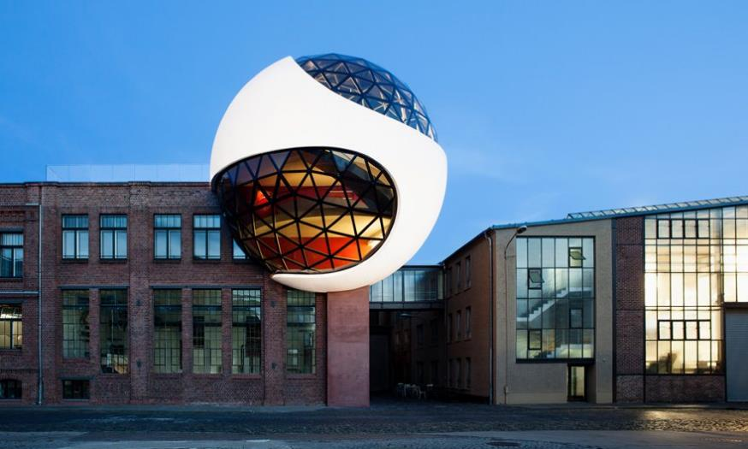
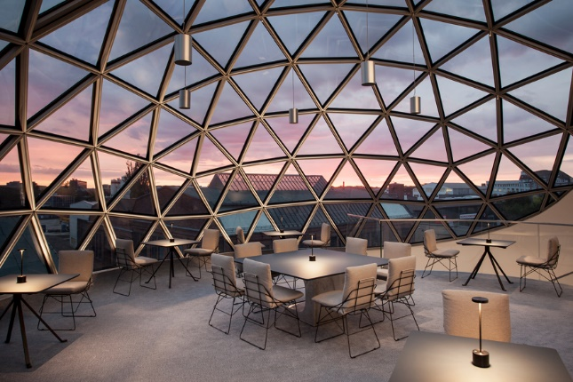
La maison de verre, en Bretagne
La Sphere, Leipzig
Notes:
Image 13 : La maison de verre, vue ext.
Image 14 : La maison de verre, vue int.
Image 15, 16 et 17 : https://www.lightzoomlumiere.fr/realisation/sphere-rayonnante-oscar-niemeyer-par-licht-kunst-licht/

Slide 9
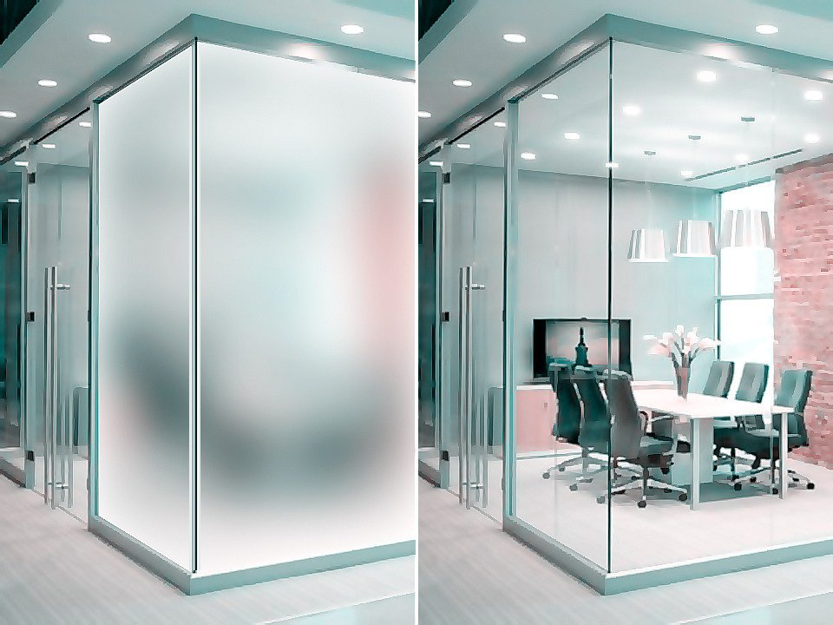
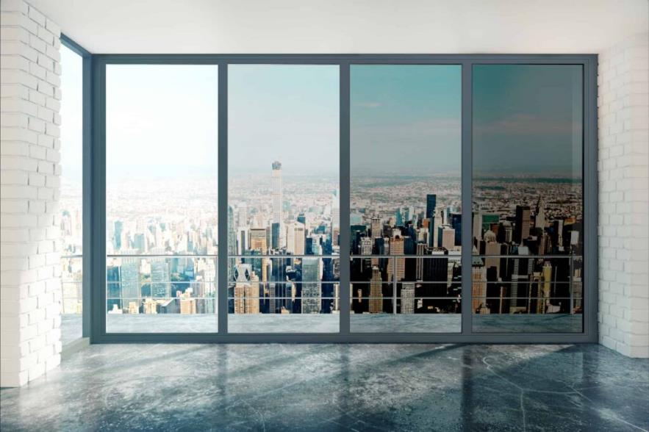
Le futur du métier : Un avenir prometteur !
Le verre intelligent pour des solutions intelligentes
Réunions, présentations professionnelles, protection UV,… quel que soit votre choix, le verre s’adapte !
Notes:
Image 18 : salle de réunion avec verre intelligent
Image 19 : dégradé verre intelligent
En un seul touché ou commande vocal, la vitre peut s’adapter à toutes situations : réunions professionnelles, présentations, rendez-vous privé, protection UV,…

Slide 10
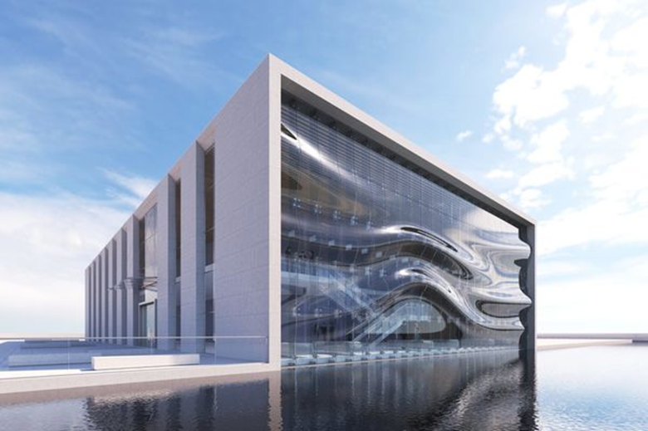
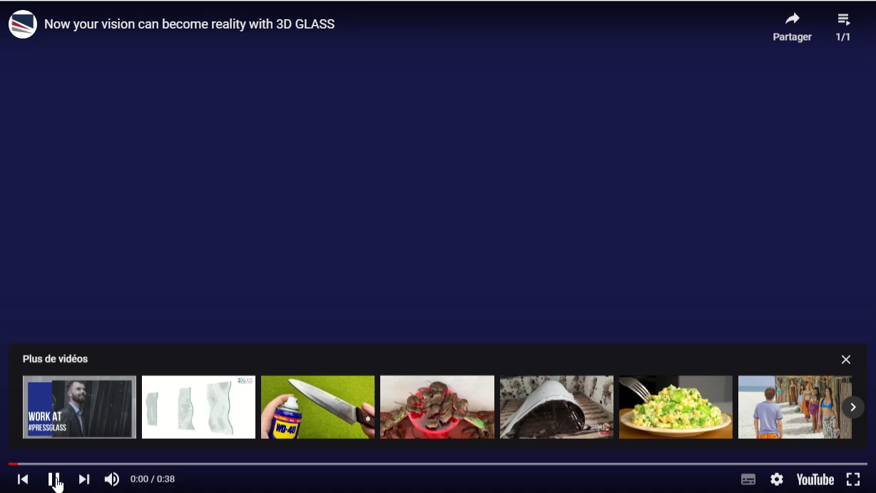
Le verre en 3D pour des effets réels
Notes:
Image 20 : Le verre en 3D
Vidéo 1 : Nouvelles technologies du verre (il n’y a pas de son)

Slide 11
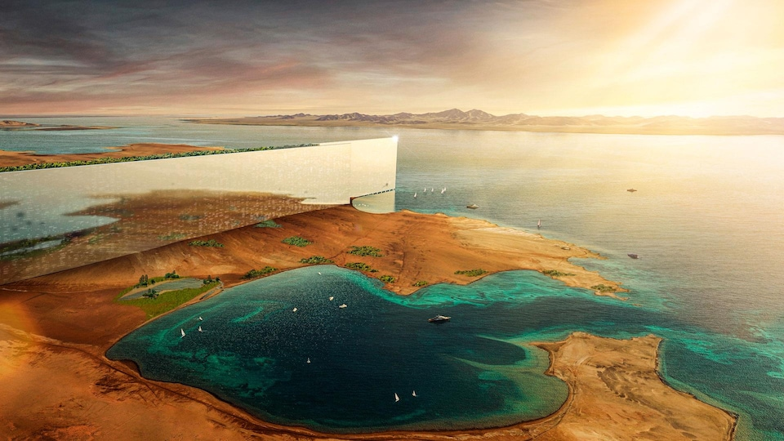
Le verre dans le désert, un système urbain révolutionnaire
The Line, un « gratte-ciel horizontal » de 170 km en Arabie Saoudite
Notes:
Image 21 : The Line
The Line : un « gratte-ciel horizontal » de 170 km, avec 200 m de largeur et une hauteur de 500 m, en plein milieu du désert de la péninsule arabique. On y propose un environnement sans voiture, utilisant de l’énergie renouvelable, avec des quartiers et des services aménagés verticalement, abritant jusqu’à 9 millions d’habitants.

Slide 12
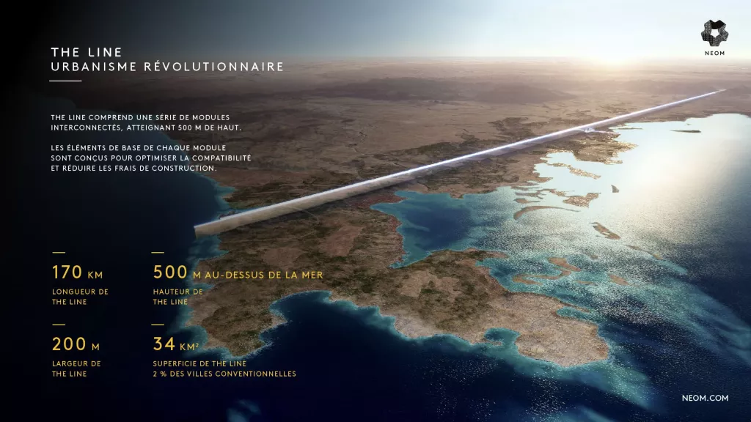
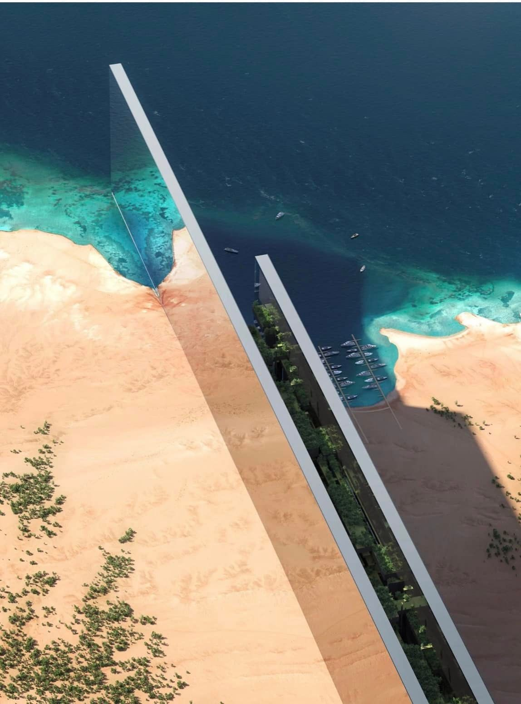
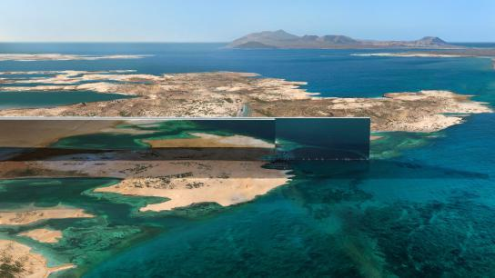
Notes:
Image 22 : the Line, urbanisme révolutionnaire
Image 23 : the line, vue dessus
Image 24 : the line, vue face

Slide 13
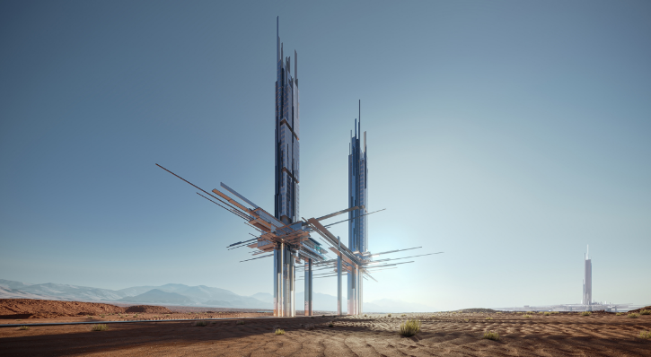
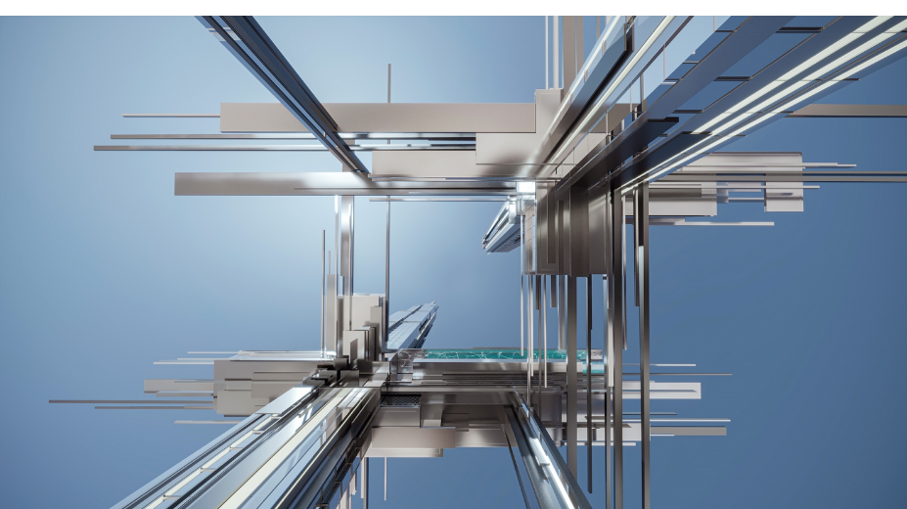
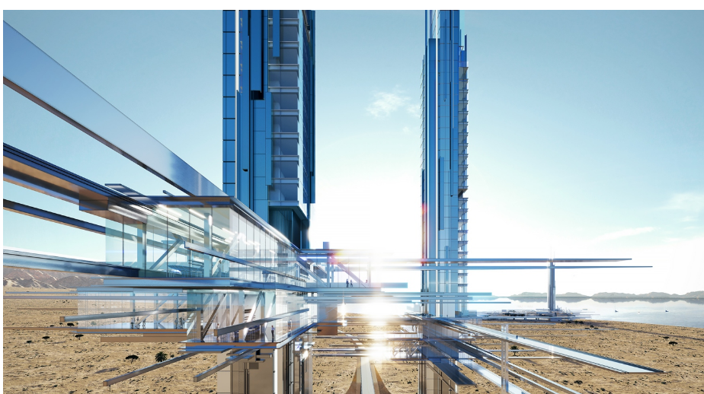
Epicon, un complexe de verre futuriste pour 2030
Notes:
Plus d’infos sur : NEOM et THE LINE Avancent ! Mise à Jour 2024
Image 25, 26 et 27 : le projet EPICON pour 2030

Slide 14
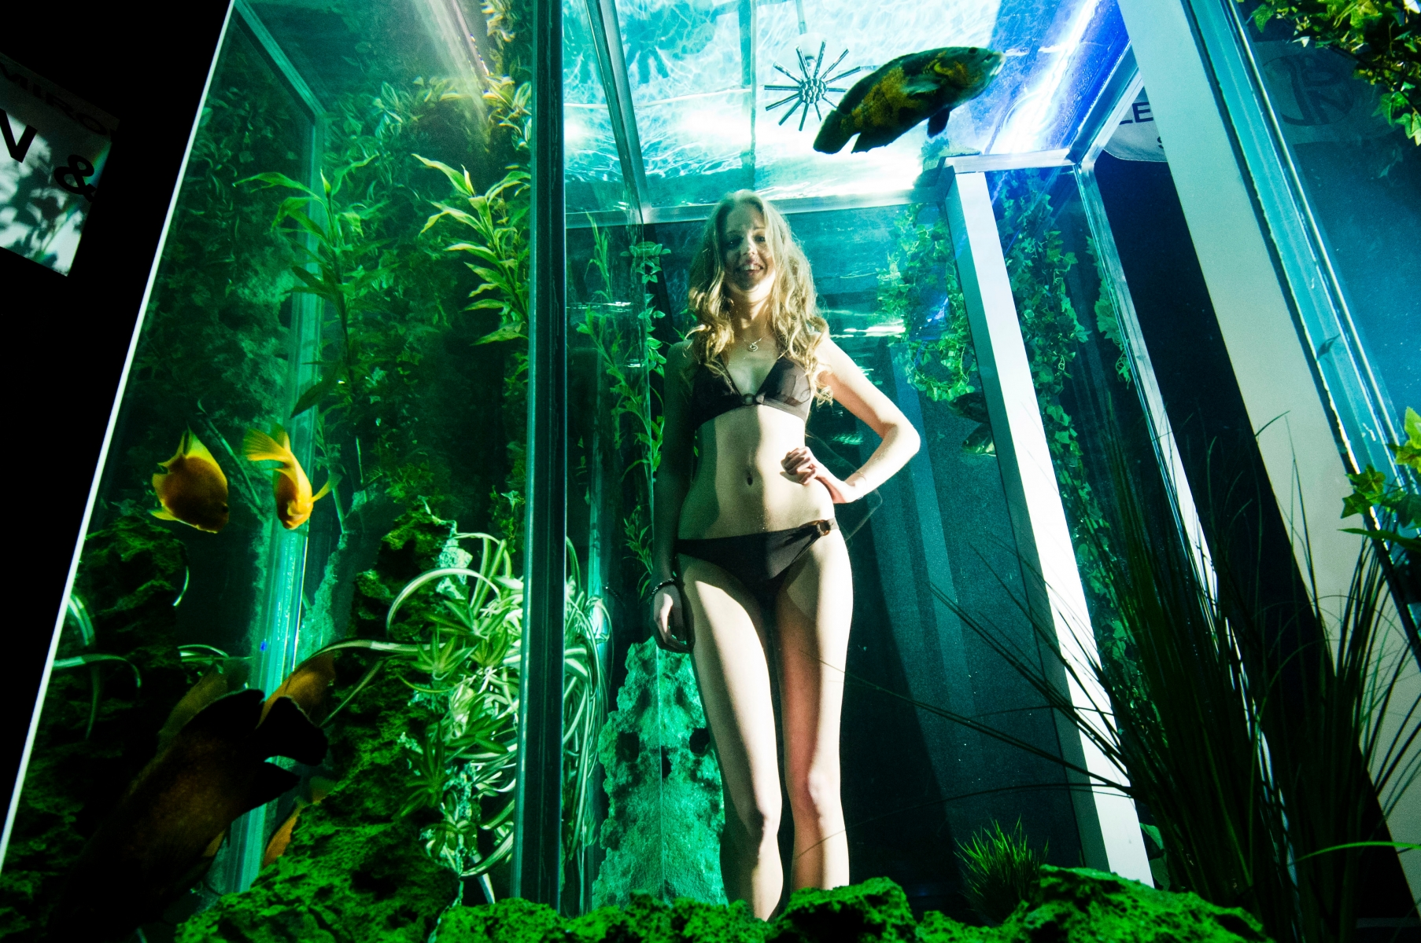
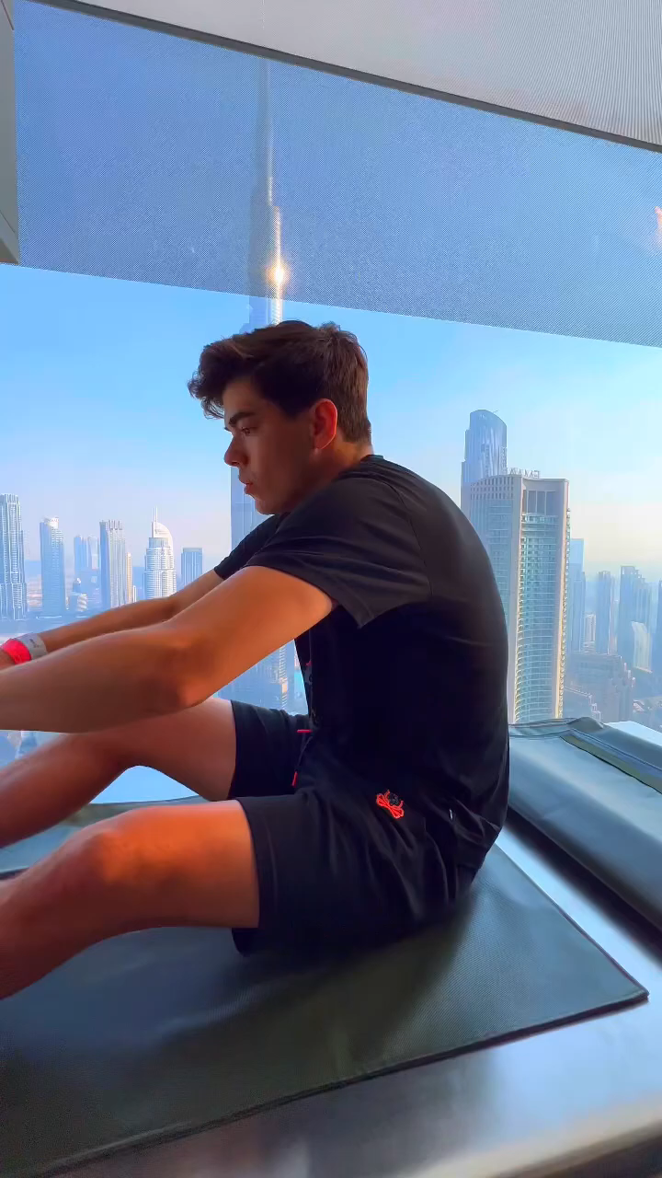
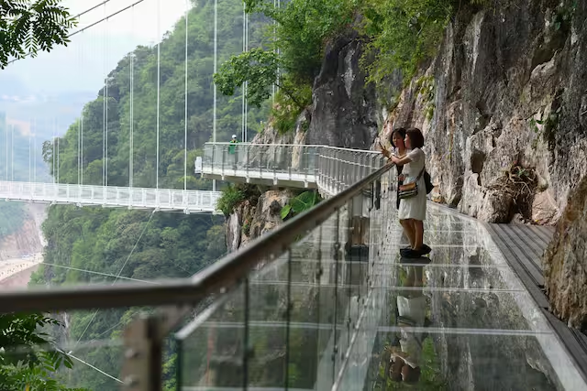
Des douches,
des ponts,
des toboggans, etc.
Avec le verre…
Il y a de quoi faire !
Notes:
Image 28 : la douche avec les poissons, concours Hornbach
Image 29 : le pont de verre au Vietnam
Vidéo 2 : toboggan

Slide 15
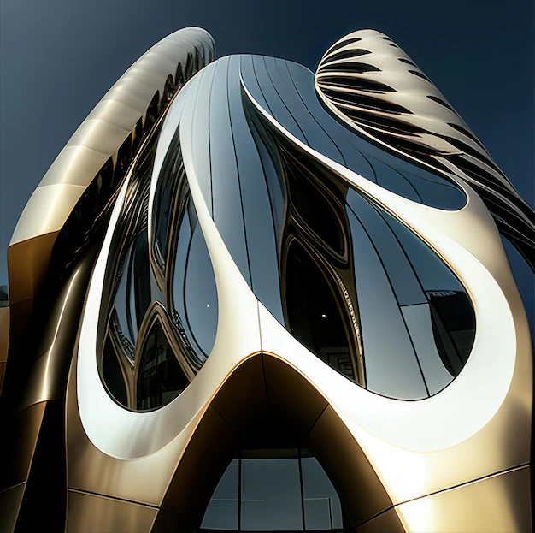
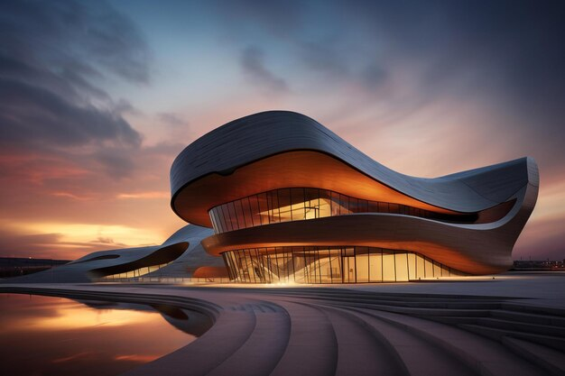
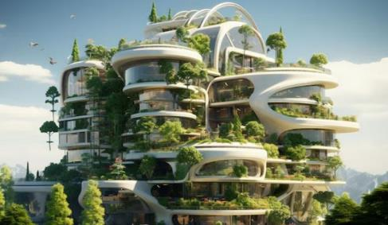
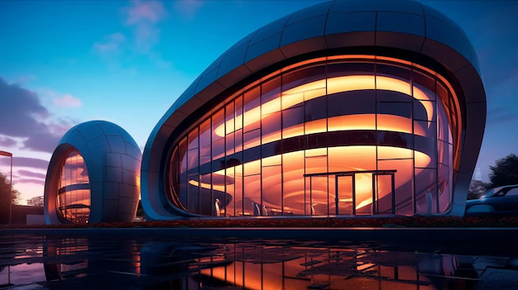
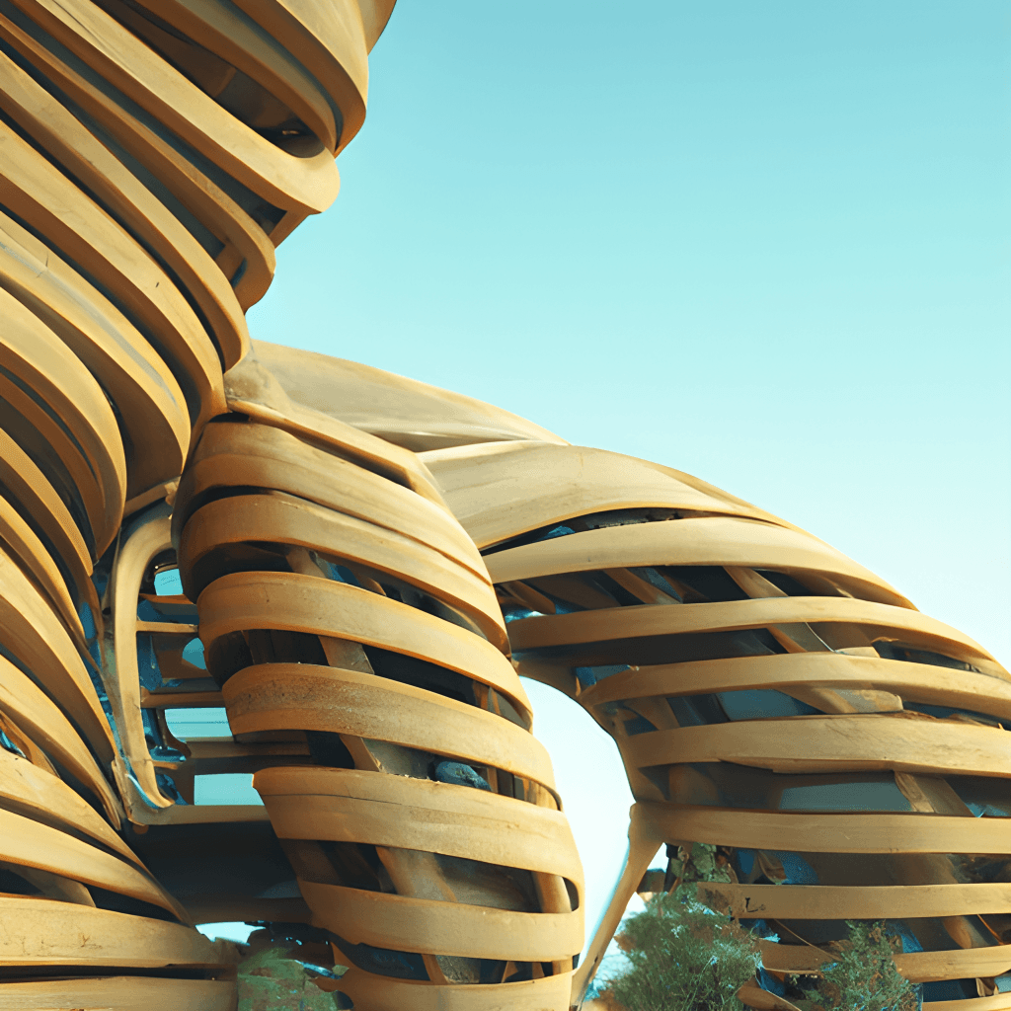
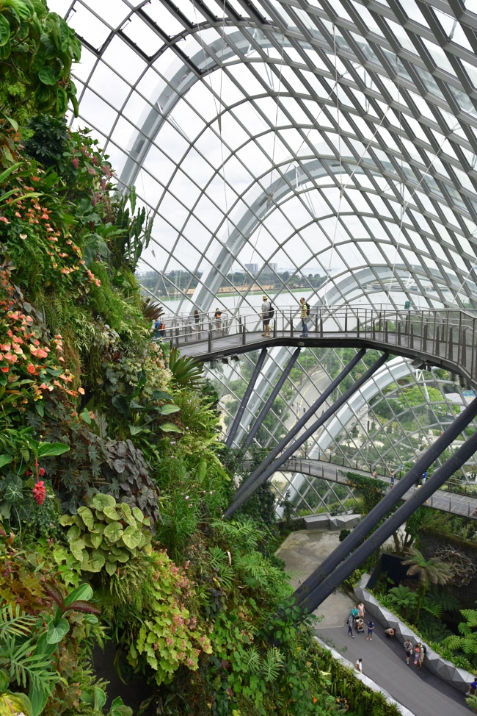
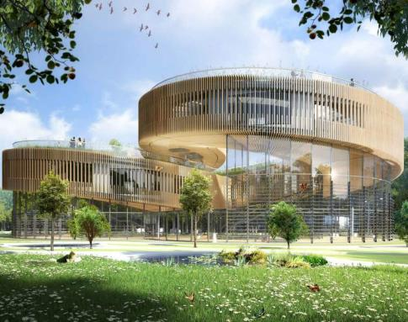
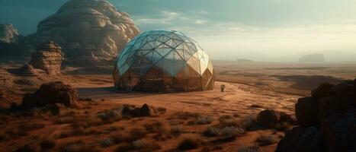
Des constructions
écoresponsables
Notes:
De gauche à droite : Images 30 à 37

Slide 16
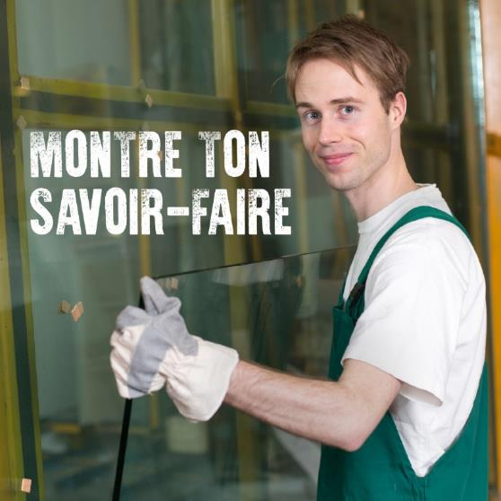
Vitrier⋅ère CFC
Notes:
Image issue de la campagne de promotion des métiers de l’AVEMECS - avril 2024

Slide 17
Tu es habile manuellement et délicat⋅e ?
Tu es précis⋅e et minutieux⋅se ?
Tu aimes travailler en équipe ?

Slide 18


Alors l’apprentissage de vitrier⋅ère est fait pour toi !
Notes:
Vidéo 2 : Pars en stage avec Mathlide Gremaud

Slide 19
Le métier en détail
VITRIER⋅ÈRE CFC
Façonnage, pose et réparation d’éléments en verre : fenêtres, façades, portes vitrées, cabines de douches,…
Installations intérieures de portes coulissantes, portes en verre, aquariums,…
Notes:
Expliquer les détails des 3 catégories

Slide 20
Pourquoi un apprentissage ?
« L’apprentissage de manière générale remet les choses en perspective et apporte beaucoup de maturité. »
- Timothée Martenet, 26 ans
« Se mettre dans la vie active tôt dans sa vie…»
- Théo Carroz, 26 ans
« On en apprend tellement plus sur la vie en étant en apprentissage qu’à l’école…»
- Léonard Decourt, 16 ans

Slide 21
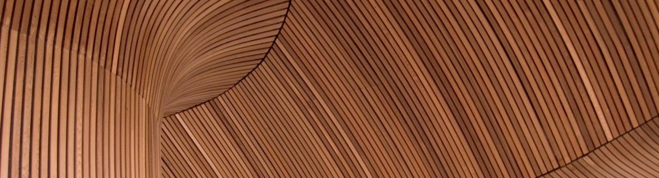
Et ensuite…
Tu souhaites :
Travailler au bureau plutôt qu’à l’atelier ?
Développer ta créativité ?
Diriger une équipe ?
Former des apprentis ?
Elaborer et planifier des projets d’aménagements intérieurs ?
Conseiller les clients ?
Etablir des devis ?
…
Notes:
Expliquer les différents métiers

Slide 22
Alors deviens…
Contremaitre vitrier⋅ère
Chef⋅fe de projet
Chef⋅fe d’entreprise
Responsable d’atelier
Spécialiste de fabrication
Ingénieur⋅e HES
Technicien⋅ne en construction métallique ES
Formateur⋅trice professionnel⋅le
Notes:
Expliquer les différents métiers
https://www.orientation.ch/dyn/show/1900?id=274

Slide 23
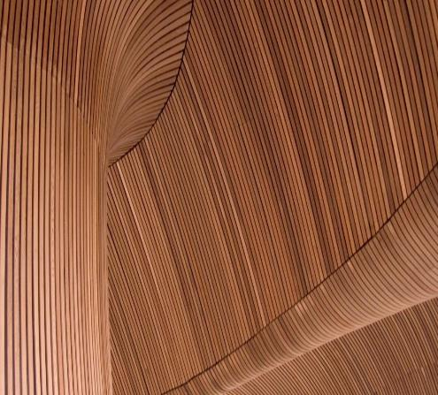
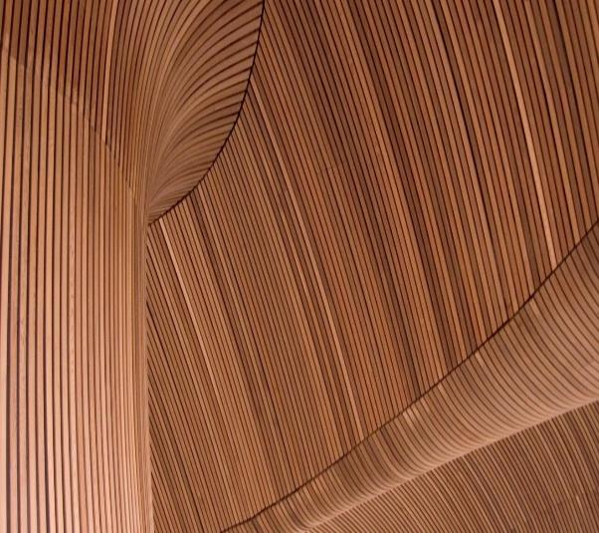
Si toi aussi tu veux montrer ton savoir-faire…
Trouve ta place d’apprentissage sur orientation.ch
Viens faire un stage !
Consulte le site www.avemecs.ch
Appelle-nous !

Slide 24
Merci de votre attention !
Avez-vous des questions ?

Slide 25
Sources médias
Images 1 à 5 : https://www.acomet.ch/fr/realisations
Image 6 et 7 : https://www.forster-profile.ch/de-de/referenzen/productReference/carnal-hall-rosey.html
Image 8 : https://www.glastroesch.com/ch/fr/notre-entreprise/media/actualites/article/une-architecture-futuriste-en-verre
Image 9 : https://www.dezeen.com/2022/02/28/diller-scofidio-renfro-columbia-university-business-school-kravis-geffen-hall/
Images 10-11-12 : https://www.guardianglass.com/eu/fr/projects/project-details/bnl-bnp-paribas-headquarters
Image 13 et 14 : https://www.batimag.ch/architecture/entrez-dans-la-maison-de-verre-de-la-celebre-architecte-odile-decq-5211
Image 15, 16 et 17 : https://www.lightzoomlumiere.fr/realisation/sphere-rayonnante-oscar-niemeyer-par-licht-kunst-licht/
Images 18 et 19 : https://smartglassdubai.com/
Image 20 : https://www.pressglass.com/3dglass/
Image 21 et 22 : www.neom.com/fr-fr/regions/theline
Image 23 et 24 : https://www.artchitectours.fr/the-line-la-future-metropole-sans-voiture-et-sans-rue-en-arabie-saoudite/
Image 25, 26 et 27 : https://www.10design.co/work/architecture/selected/neom-epicon
Image 28 : https://www.lenouvelliste.ch/valais/valais-central/sion-district/se-doucher-avec-les-poissons-198716
Image 29 : https://www.journaldemontreal.com/2022/04/29/vertigineux-un-nouveau-pont-en-verre-entre-deux-montagnes-au-vietnam-1
Image 30, 31 et 33 : https://fr.freepik.com/photos-premium/batiment-moderne-facade-verre-par-agence-architecture_56352346.htm
Image 32 : https://fr.vecteezy.com/photo/33892625-futuriste-respectueux-de-la-nature-bureau-batiment-avec-moderne-verre-conception-entoure-d-arbres-appartement-conception-ai-genere
Image 34 : https://www.creativefabrica.com/fr/product/futuristic-architecture-building-with-wood-design-and-organic-under-grasshopper/
Image 35 : https://www.smh.com.au/traveller/inspiration/cloud-forest-dome-singapore-a-green-wonderland-high-above-skyscrapers-20190710-h1g3fe.html
Image 36 : https://br.freepik.com/fotos-premium/ha-uma-cupula-de-vidro-no-meio-de-um-deserto-generativo-ai_71929038.htm
Image 37 : https://photo.capital.fr/villes-du-futur-spectaculaires-ecolos-innovants-8-projets-pour-2050-24181#le-verger-des-saveurs-du-yunnan-chinois-421452
Vidéo 1: https://www.pressglass.com/3dglass/
Vidéo 2 : https://www.youtube.com/shorts/xt8HyODyls0?feature=share
Vidéo 3 : https://www.youtube.com/watch?v=SztNkfPcoaQ
AVEMECS
Bureau des Métiers
Rue de la Dixence 20
1950 Sion
+41 27 327 51 11
info@avemecs.ch
avemecs.ch

